Slide 1
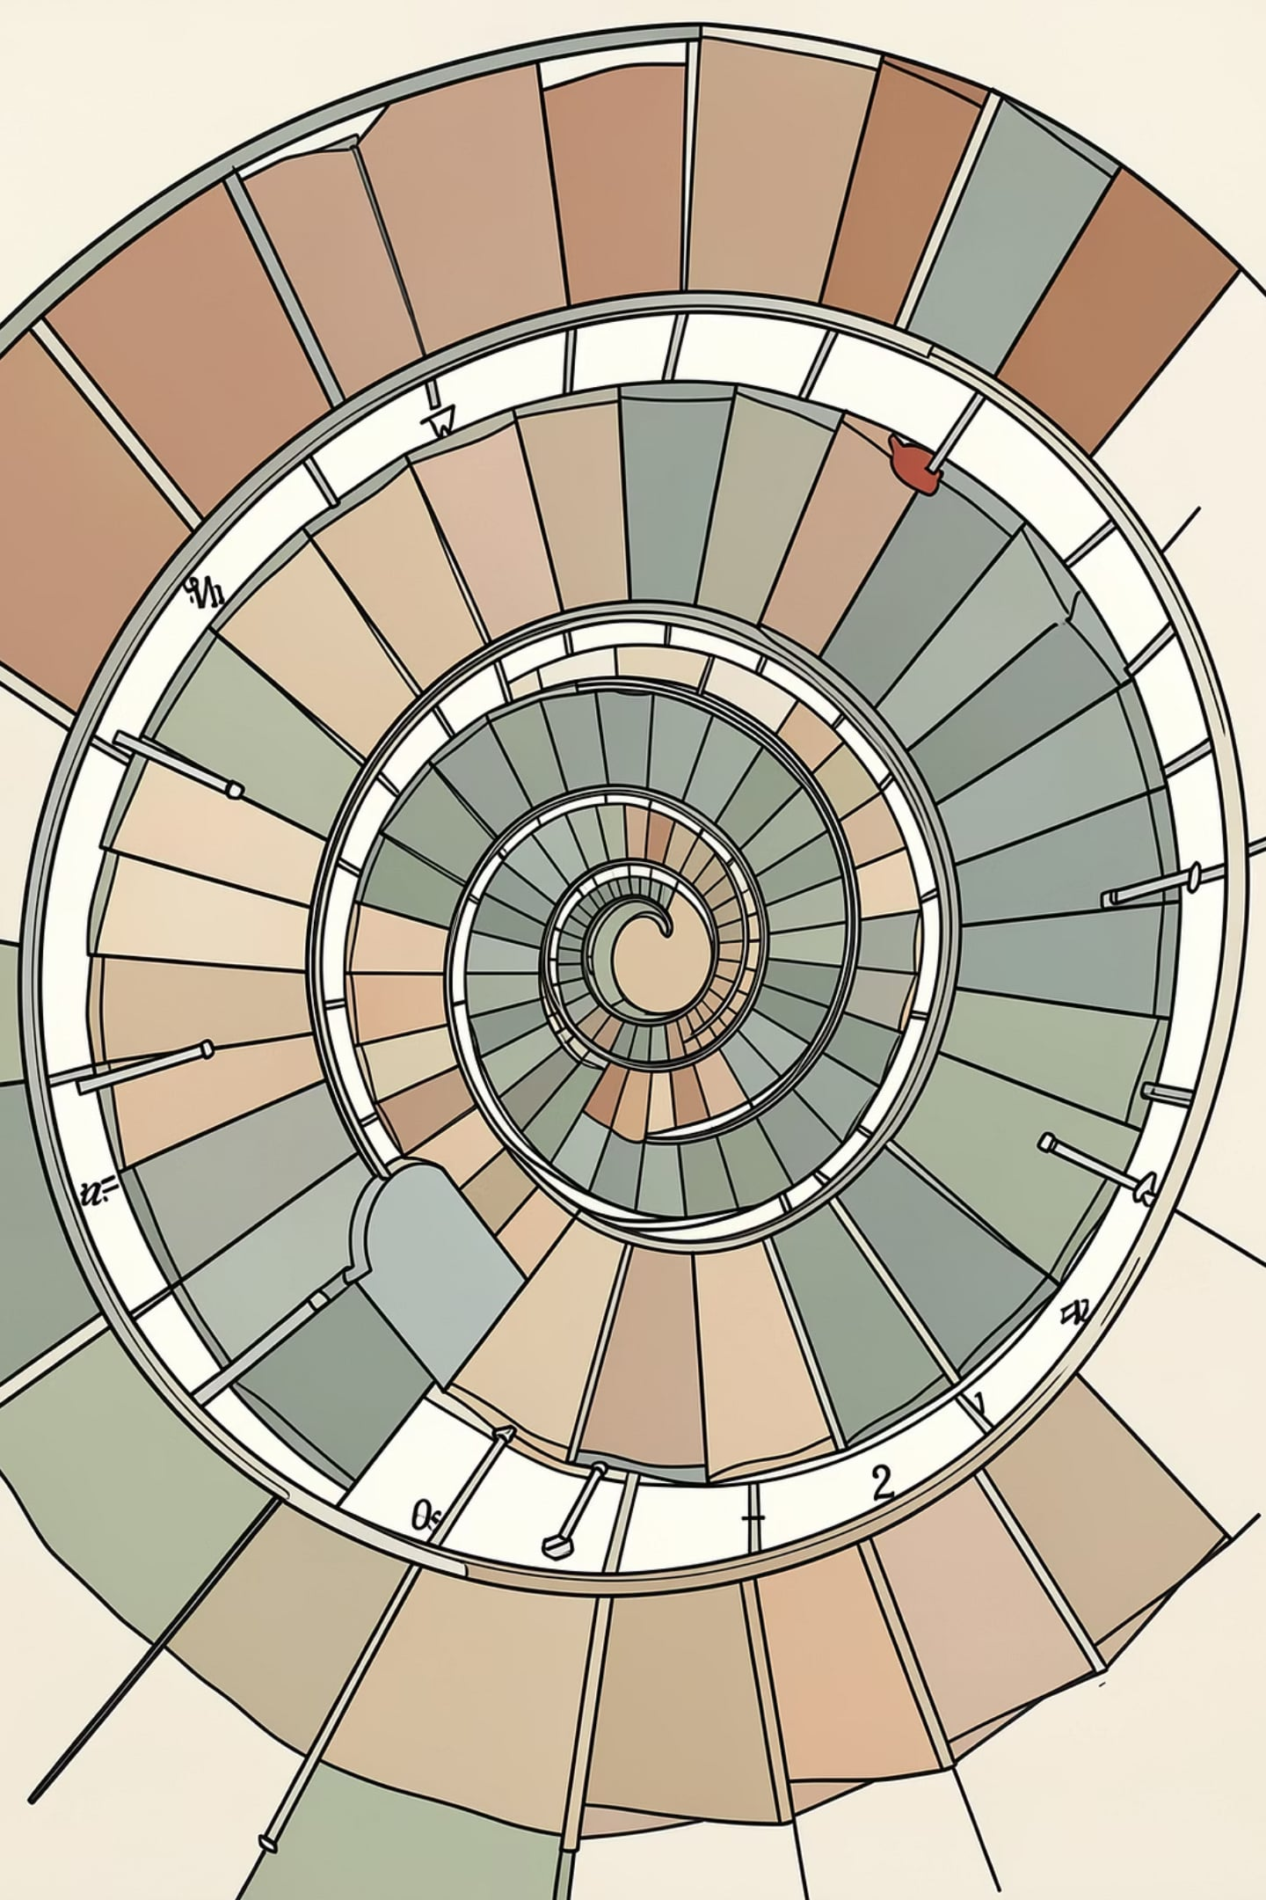
Végtelen geometriai sorok
Emelt szintű matematika · 12. évfolyam
ANALÍZIS
SOROZATOK ÉS SOROK

Slide 2
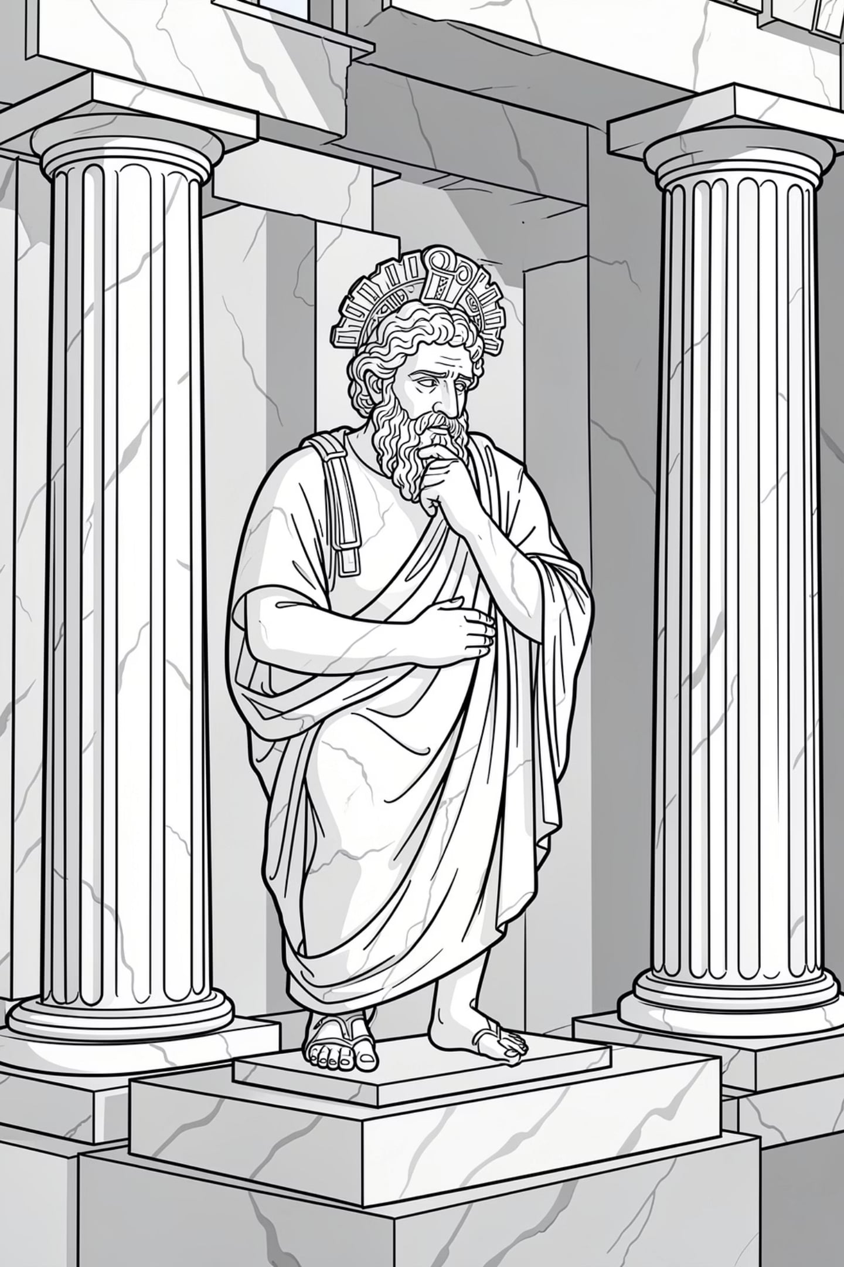
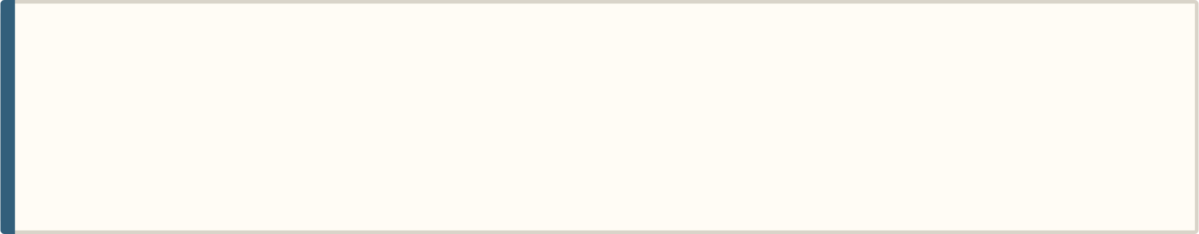
A végtelen összegek dilemmája
Évezredeken át kérdés volt: összeadható-e végtelen sok tag?
Zénón paradoxonjai
Akhilleusz sosem éri utol a teknőst — minden lépésnél marad egy kisebb távolság. De a végtelen sok lépés összege véges lehet.
Arkhimédész közelítése
Sokszögekkel közelítette a kör területét — a végtelen folyamat eredménye pontos volt.
A modern válasz
A határérték fogalma (Cauchy, XIX. sz.) tette szigorúvá a végtelen összegek kezelését.

Slide 3
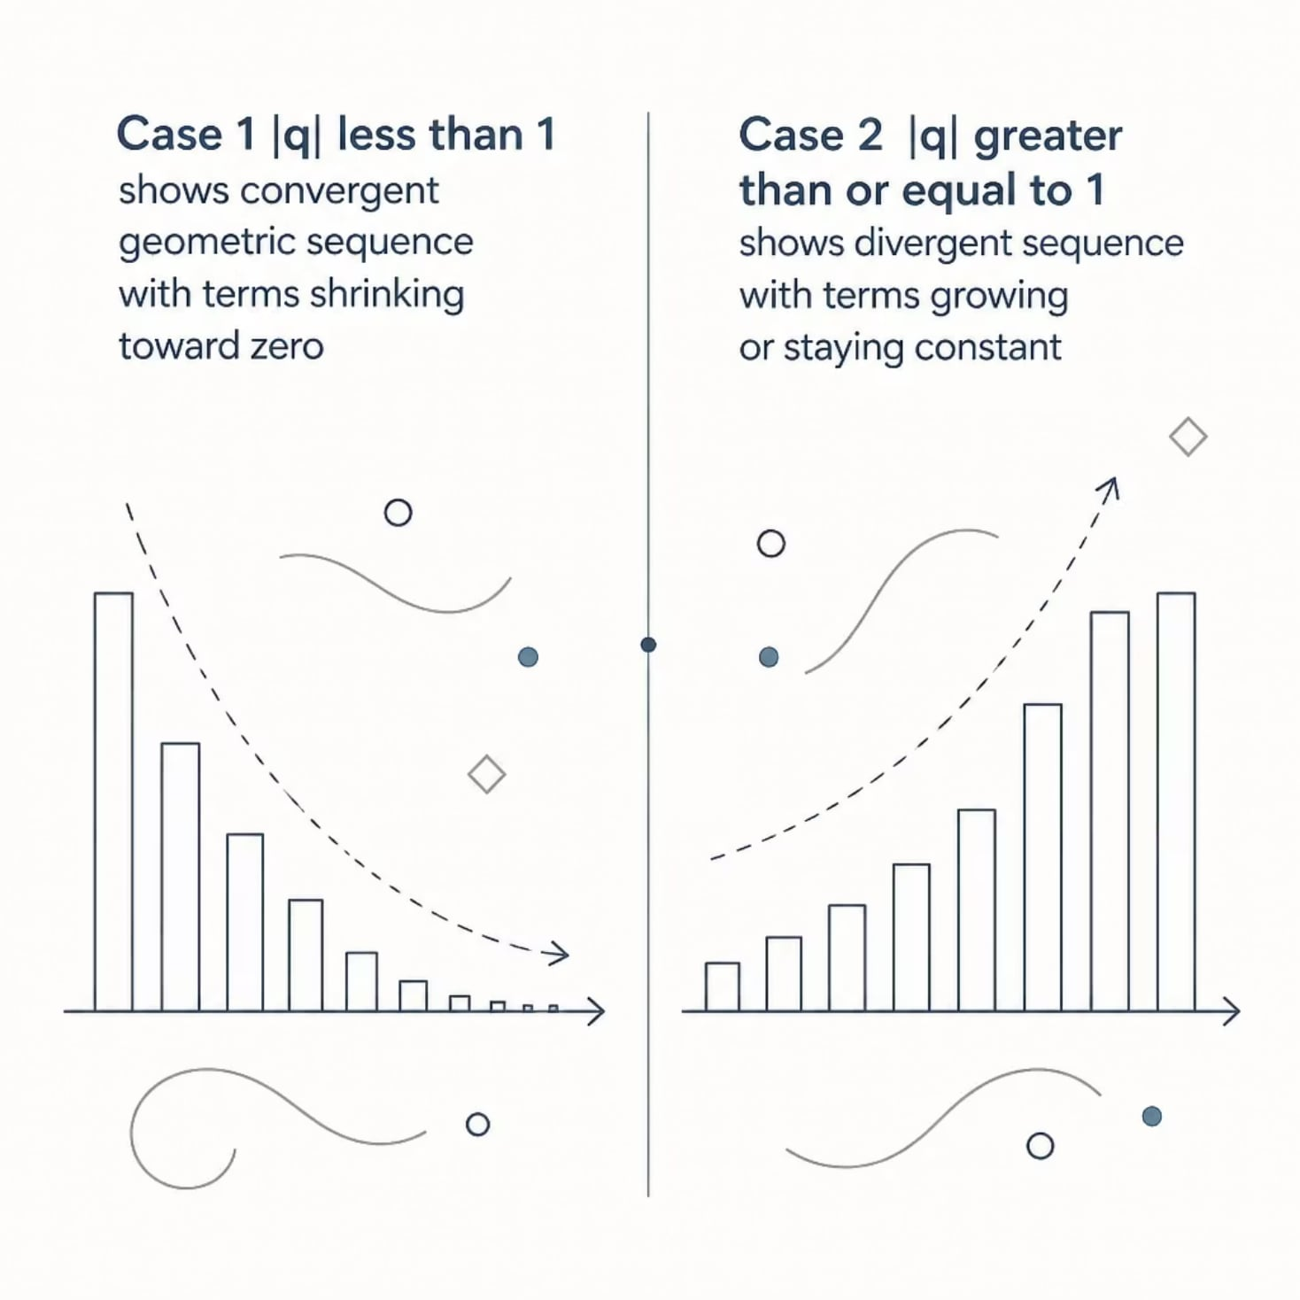

A geometriai sorozat fogalma
Definíció
Egy geometriai sorozat olyan számsorozat, ahol minden tag az előző tag és egy rögzített q kvóciens szorzata.
Általános tag: aₙ = a₁ · qⁿ⁻¹
A kvóciens értéke dönti el a sorozat sorsát:
|q| < 1 → a tagok nullához tartanak (konvergencia)
|q| ≥ 1 → a tagok nem tartanak nullához (divergencia)

Slide 4

A végtelen sor mint határérték
A végtelen sor összege nem más, mint a részletösszegek sorozatának határértéke.
Részletösszeg s_n
Konvergencia
s_n = a1 + a2 + ... + an
ha a határérték létezik és véges
Határérték vizsgálat
lim_{n→∞} s_n meglétét nézzük
A részletösszeg-sorozat konvergenciája biztosítja, hogy a végtelen sornak véges összege legyen.
Konvergencia (Cauchy)
Divergencia
Az s_n részletösszeg-sorozatnak van véges határértéke: lim sₙ = S.
Ha a határérték nem létezik vagy végtelen, a sor divergens.

Slide 5


A konvergencia kritikus küszöbértéke
A fő tétel
Mi történik, ha |q| ≥ 1?
Ha |q| < 1, akkor a végtelen geometriai sor összege:
q = 1: minden tag egyenlő → összeg végtelen
q > 1: a tagok nőnek → összeg végtelen
q ≤ −1: a tagok oszcillálnak → nincs határérték
Ez az egyetlen eset, amikor a végtelen sok tag összege véges szám.
A |q| < 1 feltétel elengedhetetlen!

Slide 6


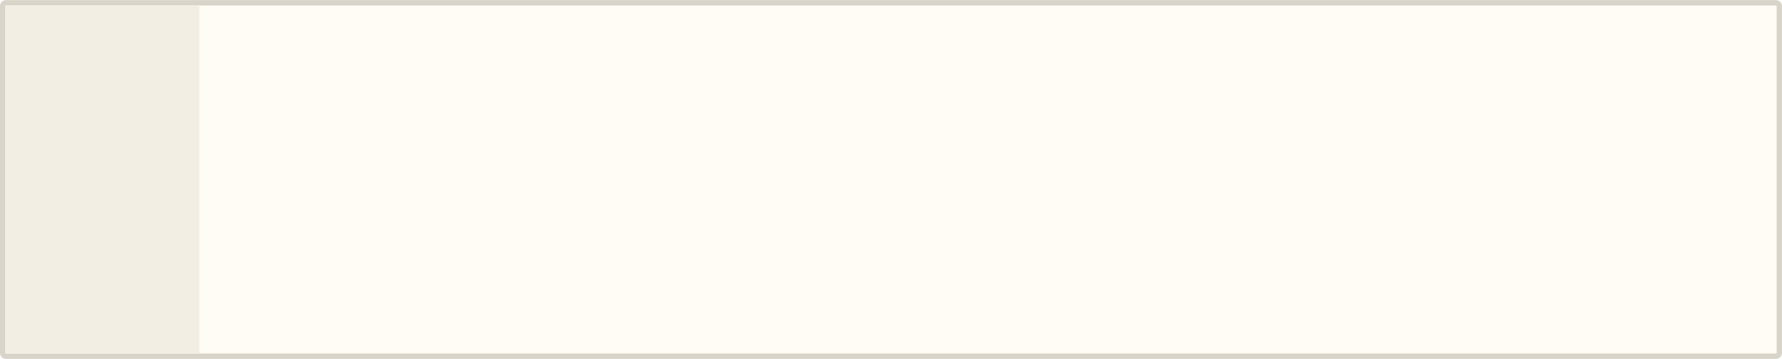
Számítási gyakorlatok
Konvergencia ellenőrzése
1
Minden feladatnál először vizsgáld meg: |q| < 1 teljesül-e?
Összegképlet alkalmazása
2
Határozd meg a₁-et és q-t, majd helyettesítsd be a képletbe.
Példa
3
1/2 + 1/4 + 1/8 + ... → a₁ = 1/2, q = 1/2
S = (1/2) / (1 − 1/2) = 1
Ellenőrzés
4
Az eredményt mindig ellenőrizd: a részletösszegek közelítsenek a számolt értékhez.

Slide 7
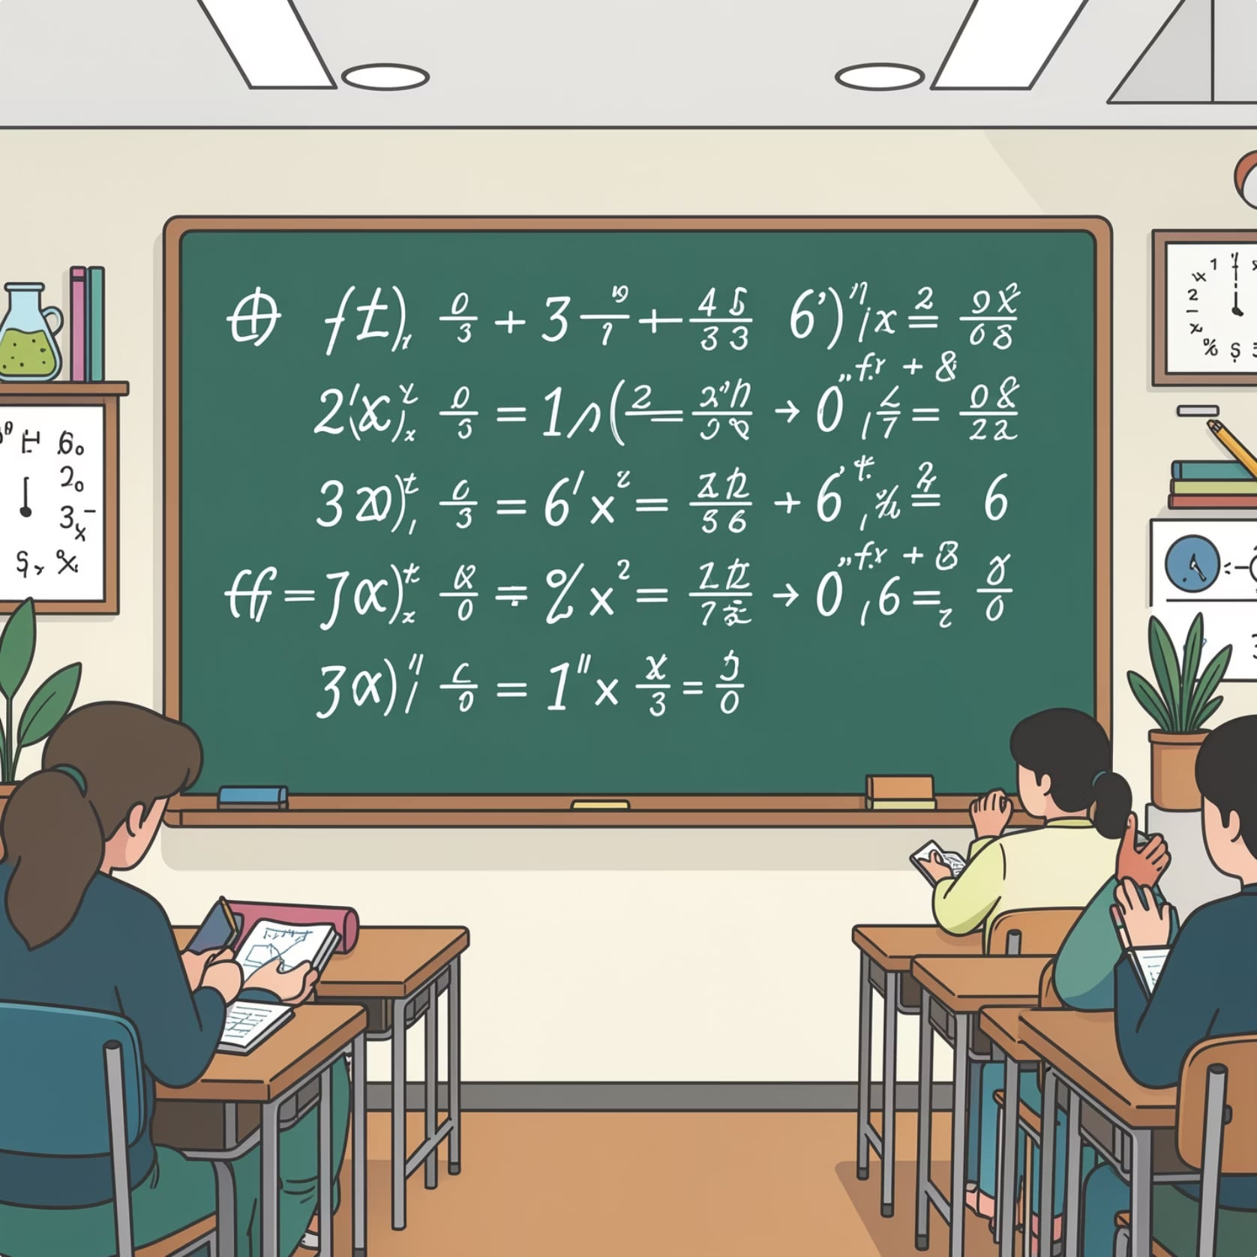
Végtelen szakaszos tizedestörtek
A kapcsolat
Minden végtelen szakaszos tizedestört felírható végtelen geometriai sor összegeként, mert a szakaszok mértani sorozatot alkotnak.
Példa: 0,353535...
0{,}35 + 0{,}0035 + 0{,}000035 + \ldots
Itt a₁ = 35/100 és q = 1/100, így:
Általános szabály: a 0,abcabc... alakú szám = abc / 999

Slide 8

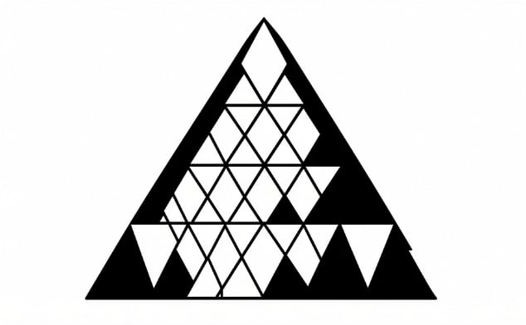

Fraktálok és a végtelen világa
Koch-féle hópehely
Sierpinski-háromszög
Iteráció és rekurzió
Véges terület, végtelen kerület. Minden iterációban a kerület 4/3-szorosára nő — divergens geometriai sor.
Az eltávolított területek összege konvergens geometriai sor: az eredeti terület 100%-át eltávolítjuk a végtelenben.
A fraktálok önhasonlósága geometriai sorozatokkal írható le — a végtelen folyamat véges alakot eredményez.

Slide 9

Összetett problémák és alkalmazások
Félkörívek sorozata
Emelt szintű vizsgatípusok
Egyenesre illesztett félkörívek hossza: a sugarak mértani sorozatot alkotnak, így az ívhosszak összege is geometriai sor.
Konvergencia eldöntése adott sorra
Taylor-sorok előszobája
Összeg kiszámítása és ellenőrzése
A geometriai sor speciális esete a hatványsoroknak. Például:
\frac{1}{1-x} = 1 + x + x^2 + x^3 + \ldots (ha |x| < 1)
Alkalmazás: tizedestört, kamatos kamat, fraktál

Slide 10

Összegzés: a végtelen nem is olyan távoli
🔑 Az alapképlet
📐 A feltétel
S = a₁ / (1 − q), ha |q| < 1
Mindig ellenőrizd: |q| < 1 — ez a konvergencia záloga
🌍 Az alkalmazás
Tizedestörtek, fraktálok, analízis — mindenhol jelen van
A végtelen geometriai sor az analízis egyik építőköve. Aki ezt megérti, az megérti a határértékszámítás lényegét is.

